Slide 1

Chapitre 18
Web

Slide 2
Web
WWW
HTTP + HTML
Serveur Web + Client
Plusieurs modules Python savent faire du Web
Flask
Django

Slide 3

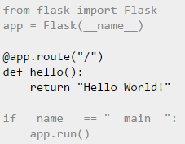
Flask
Microframework Web
Très simple
Contient un container Web
PIP install Flask
http://localhost:5000

Slide 4
Features
Debugger spécialisé
Tests unitaires spécialisés
API REST

Slide 5
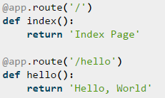
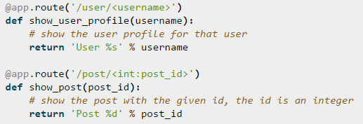
Routes
Permet de redéfinir des URL

Slide 6

Django
Framework de haut niveau
Simple et puissant
Très orienté service REST
Rendu célèbre par Instagram et Pinterest
+ lourd que Flask

